Slide 1
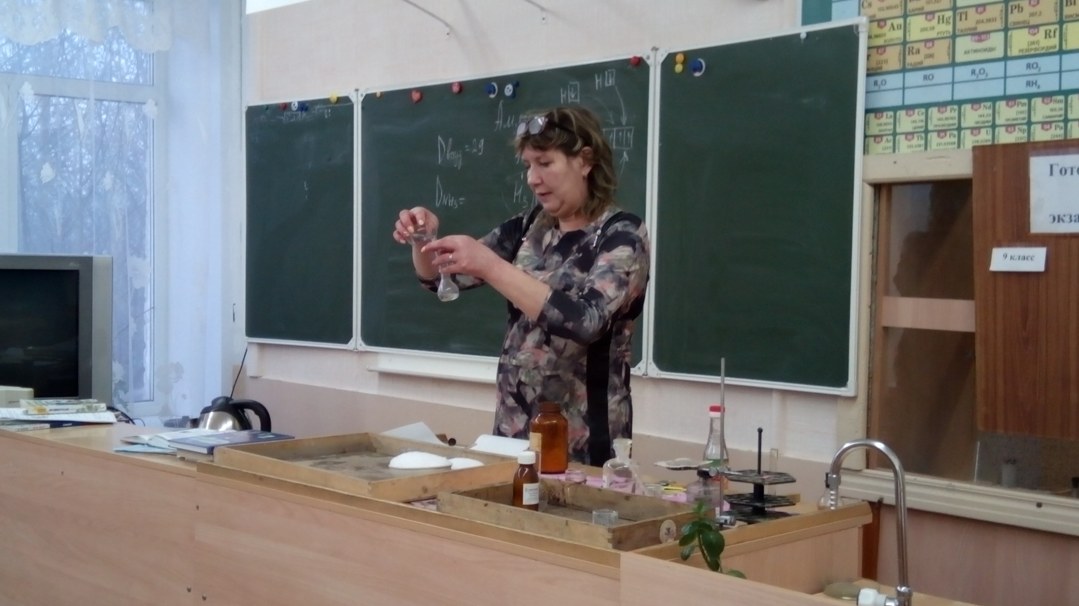
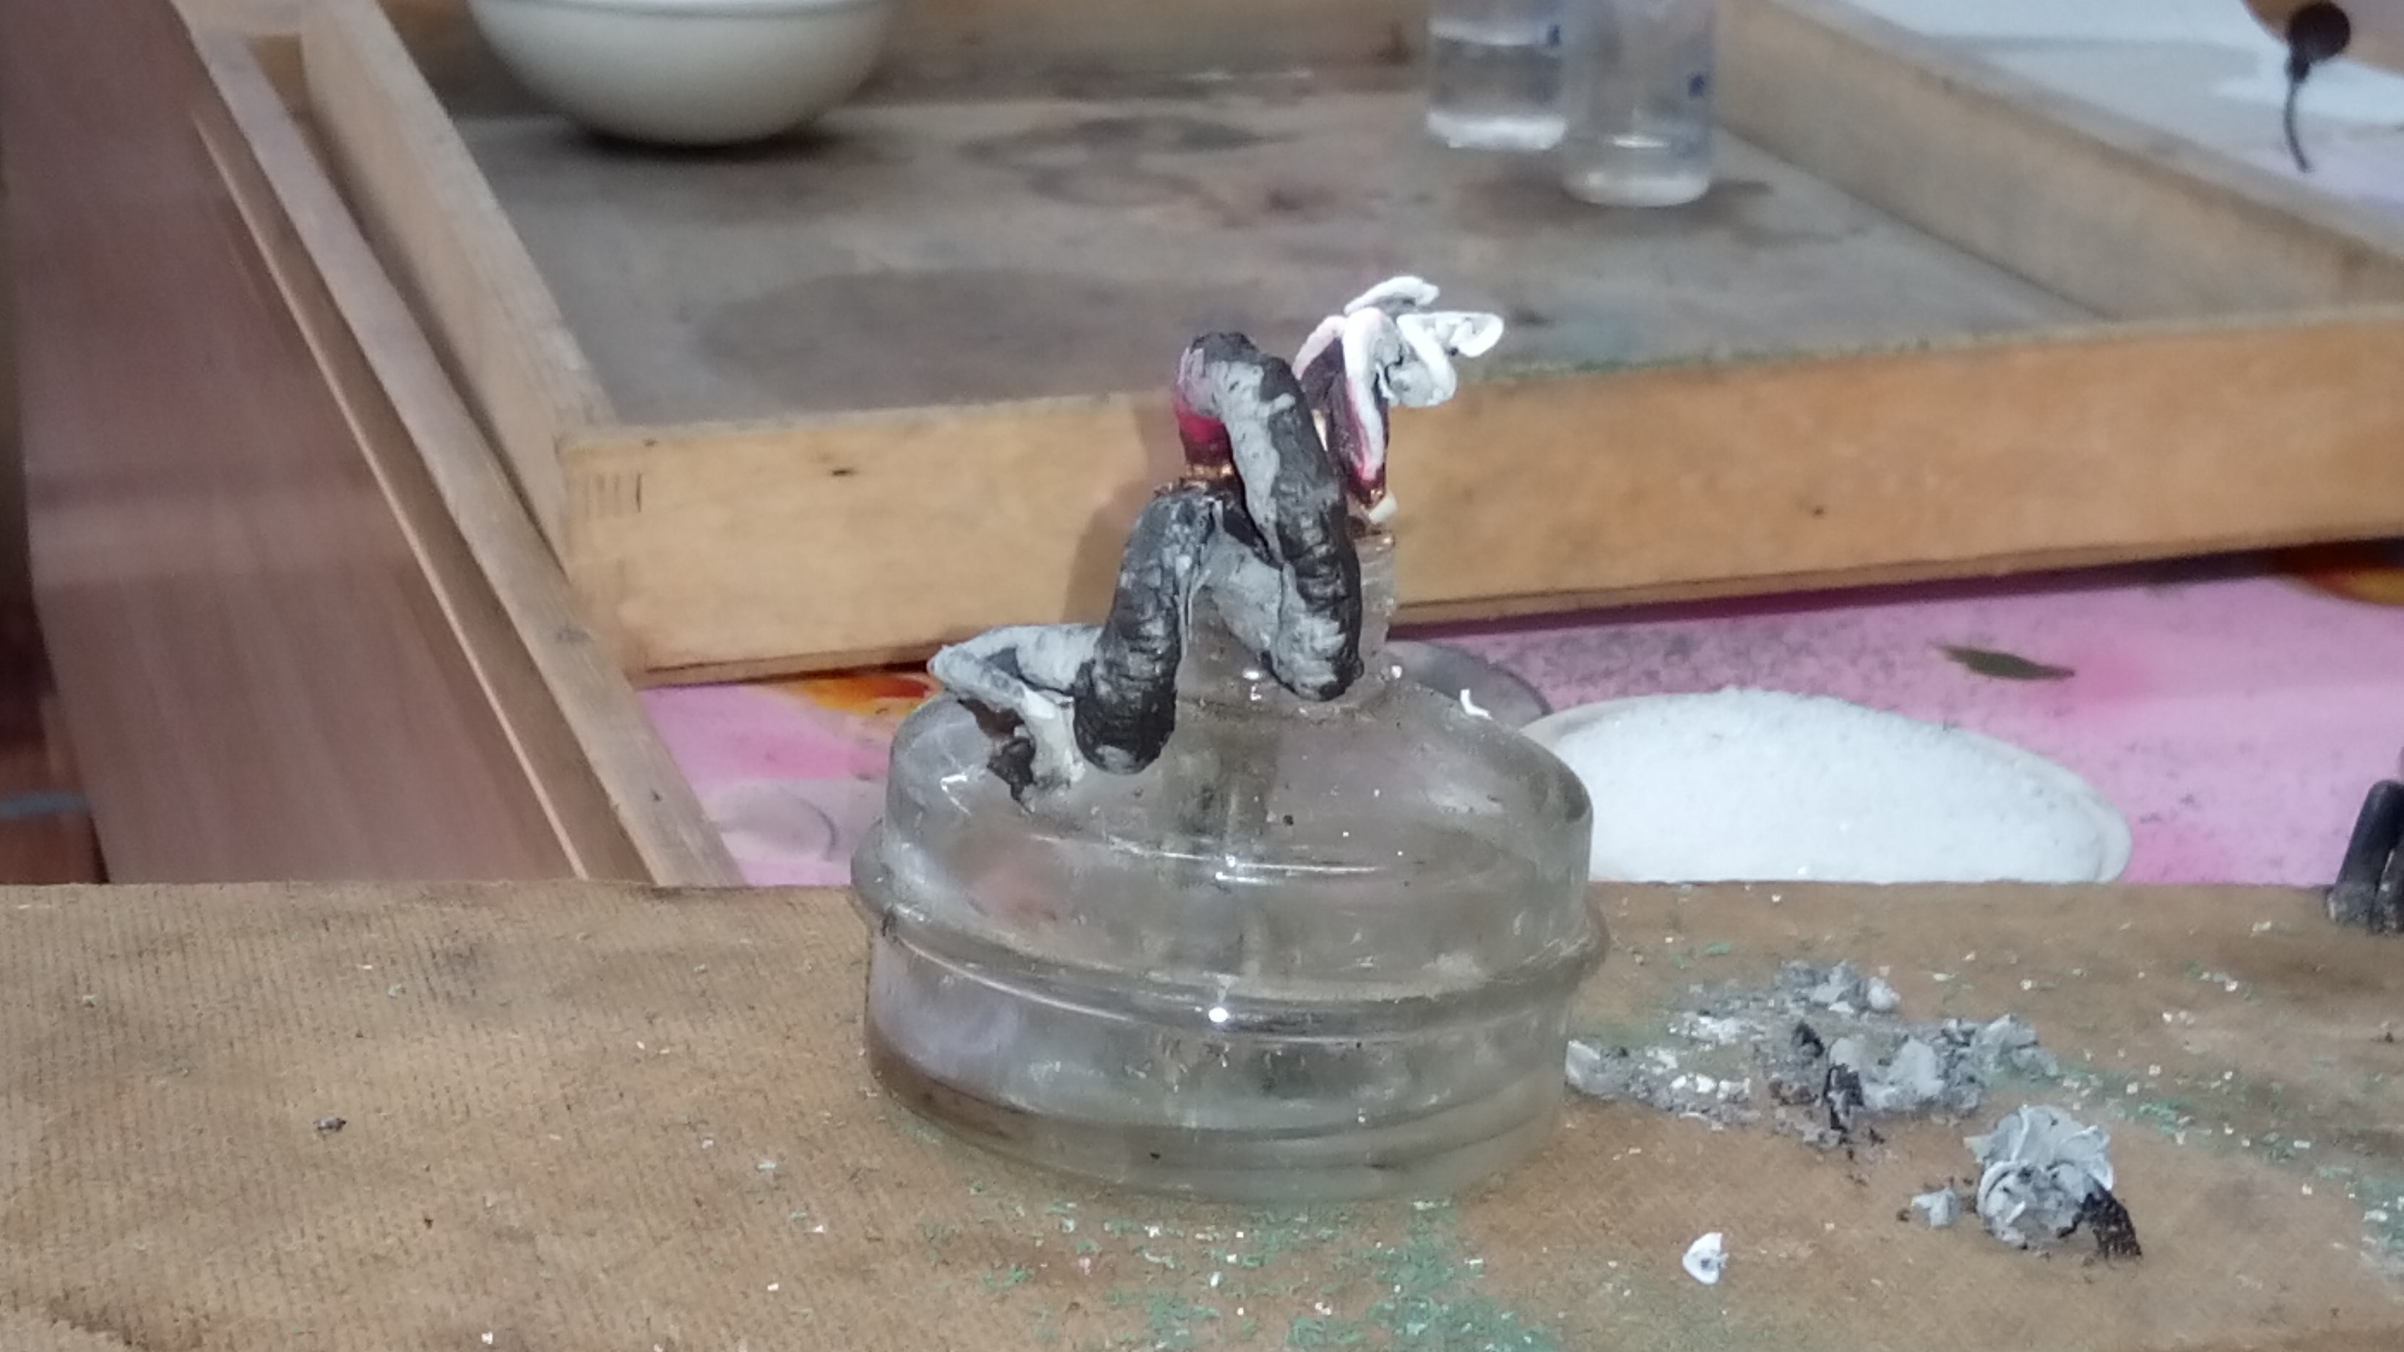
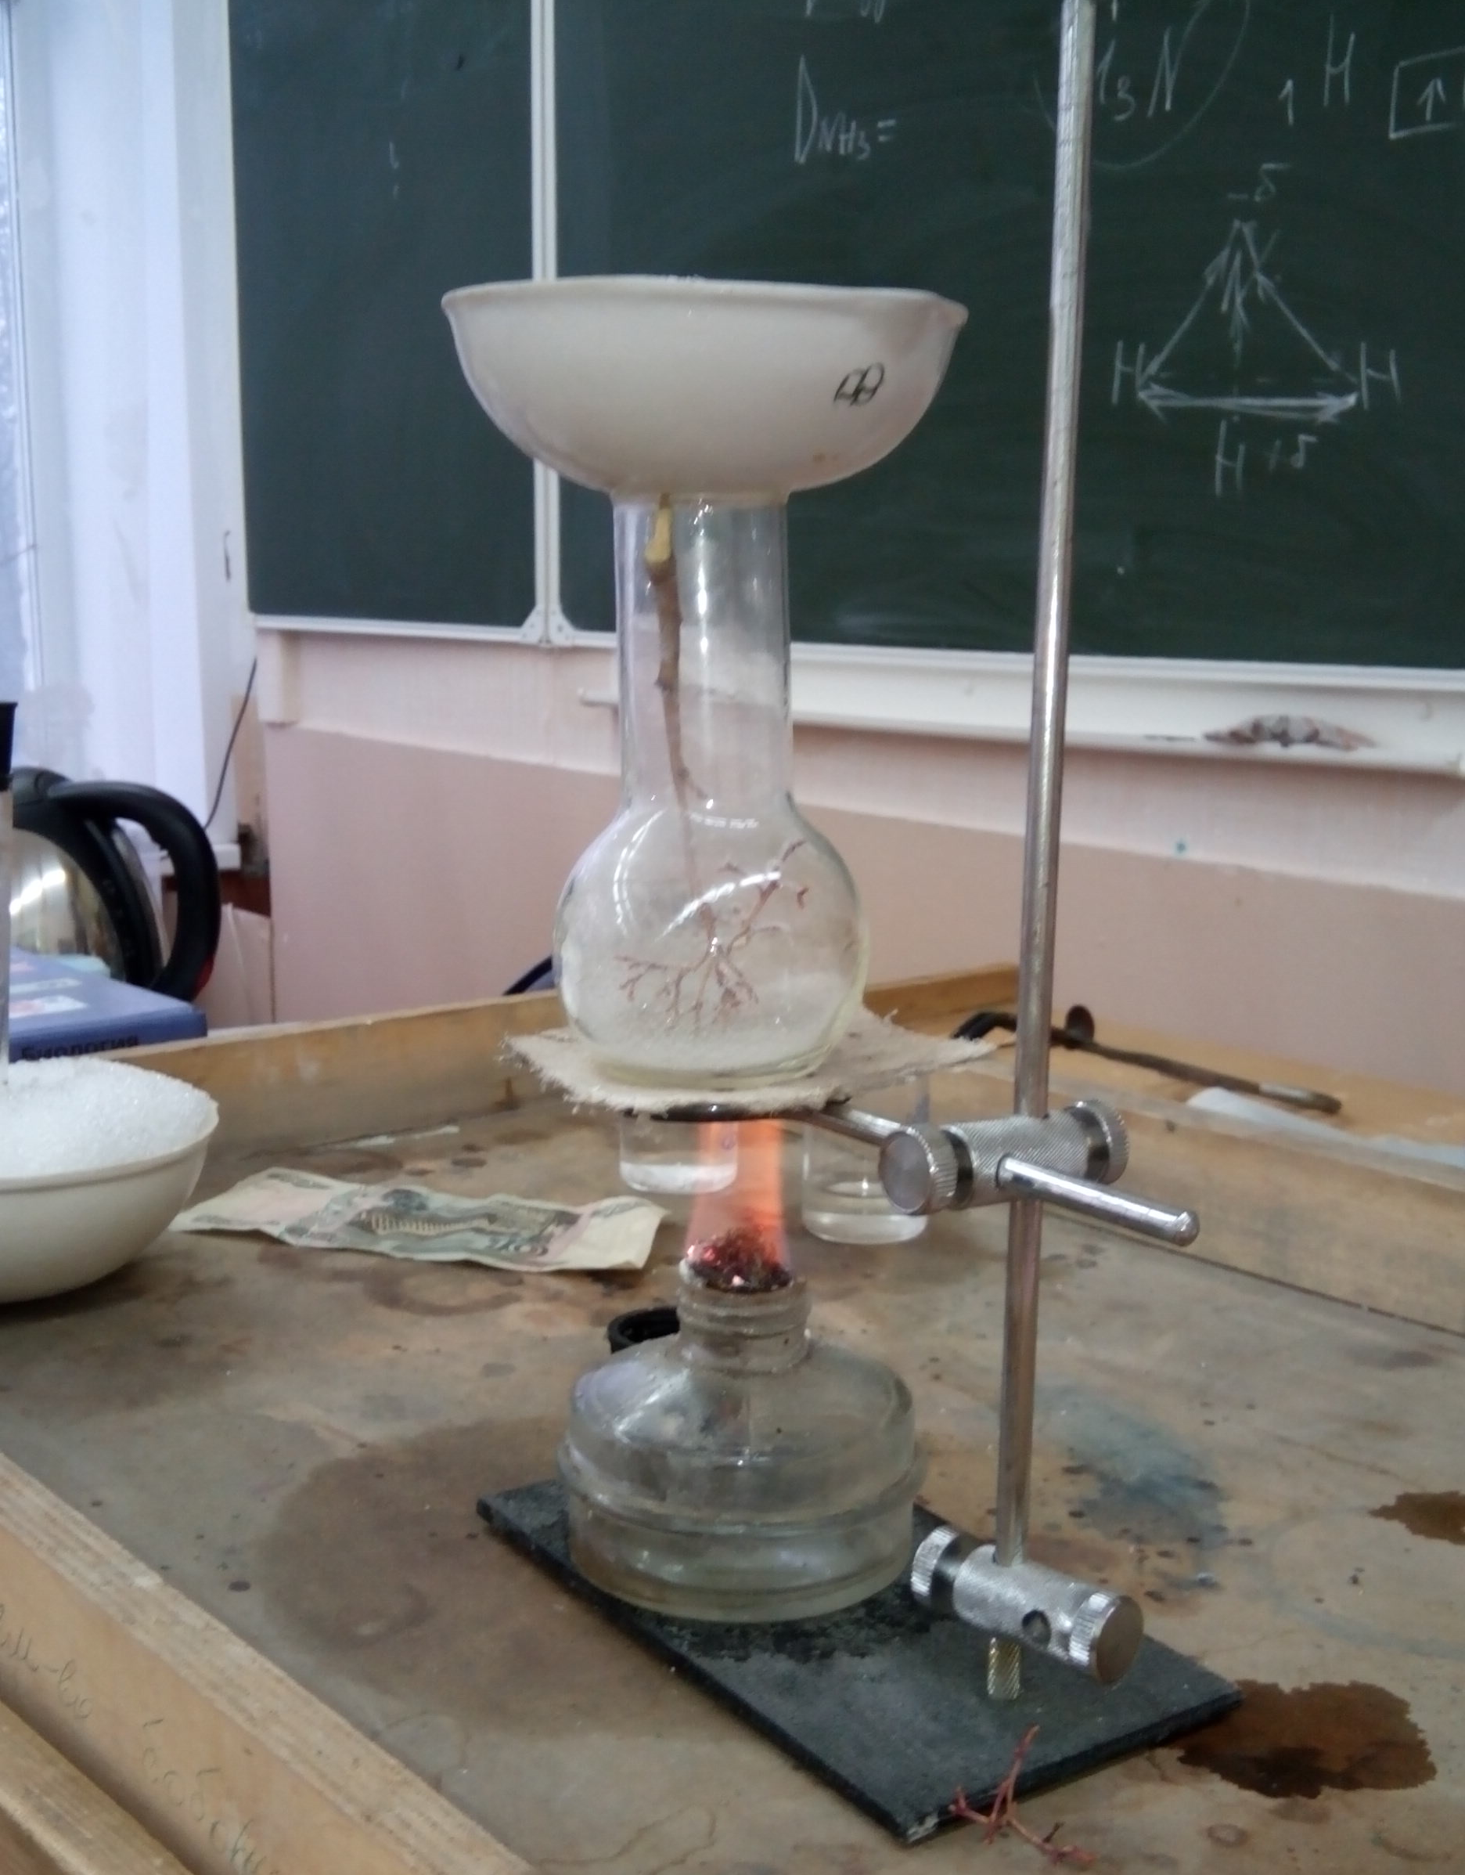
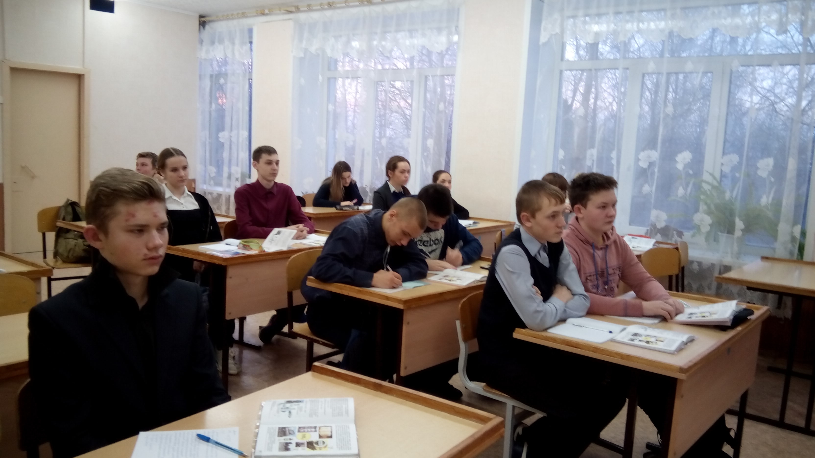
25.01.17 г. В 9 б классе прошел
необычный урок химии.
На уроке ребята увидели как путем
химической реакции появляется
сусальное золото, как денежная купюра
смоченная в специальном растворе
не сгорает а остается целой.
Как горит глюконат кальция и
извергается вулкан.
Учащиеся решали химические уравнения и задачи.

